Slide 1
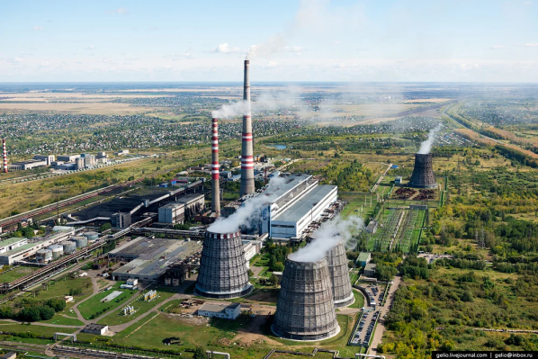
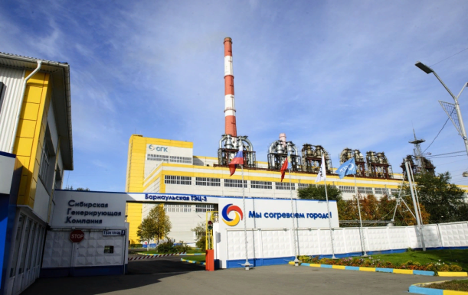
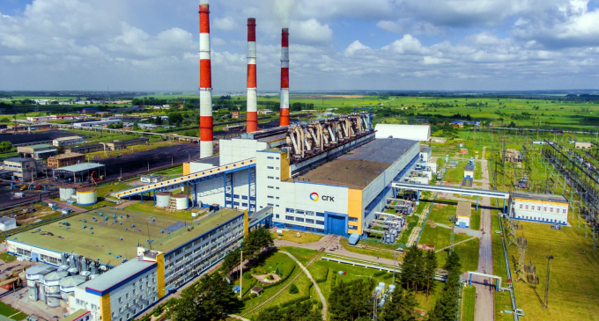
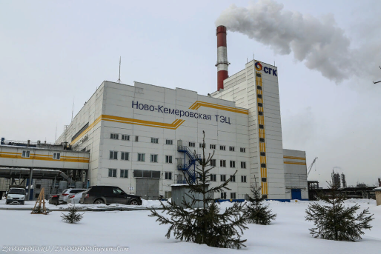
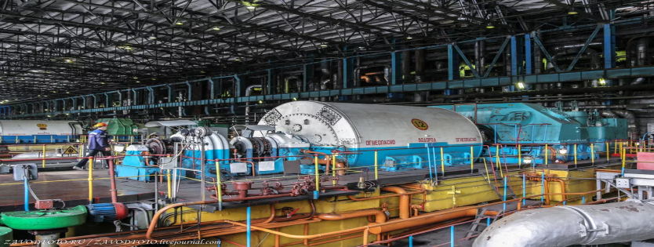
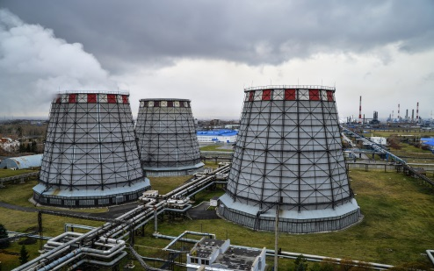
«Об итогах и проблемах подготовки к прохождению осенне-зимнего периода 2022-2023 гг.»
Докладчик: Заместитель руководителя Сибирского управления Ростехнадзора
Виктор Анатольевич Бродт

Slide 2
Количественные показатели о проведенной работе по оценке готовности теплоснабжающих и теплосетевых организаций к ОЗП 2022 - 2023 гг.
Наименование | Кемеровская область | Алтайский край | Республика Алтай | Новосибирская область | Омская область | Томская область | Всего
Всего теплоснабжающих организаций | 108 | 152 | 16 | 401 | 156 | 120 | 953
Количество организаций, в оценке которых к ОЗП Ростехнадзором принято участие в работе комиссии органов местного самоуправления, всего, в том числе: | 84 | 20 | 4 | 27 | 21 | 23 | 179
Выявлено нарушений требований по готовности для теплоснабжающих и теплосетевых организаций, шт. | 539 | 382 | 29 | 961 | 733 | 124 | 2768

Slide 3
Информация о готовности муниципальных образований (МО) к ОЗП по субъектам РФ, поднадзорных Сибирскому управлению Ростехнадзора, по состоянию на 15.11.2022
Субъект РФ | Всего МО | Готово к отопительному периоду | Не готовы к отопительному периоду | Процент готовности | Процент готовности на 15.11.2021
Республика Алтай | 11 | 11 | 0 | 100 | 100
Новосибирская область | 118 | 114 | 4 | 97 | 97
Алтайский край | 111 | 107 | 4 | 96 | 88
Кемеровская область | 34 | 31 | 3 | 91 | 94
Томская область | 116 | 100 | 16 | 86 | 89
Омская область | 53 | 45 | 8 | 85 | 73
ИТОГО: | 443 | 408 | 35 | 92 | 90

Slide 4
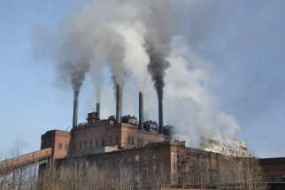
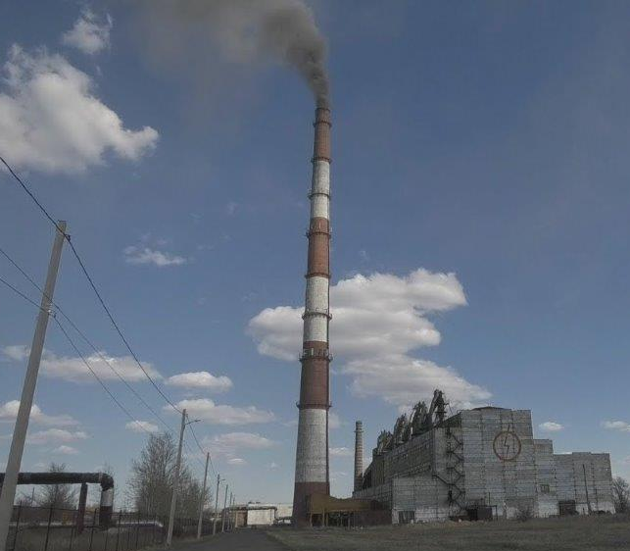
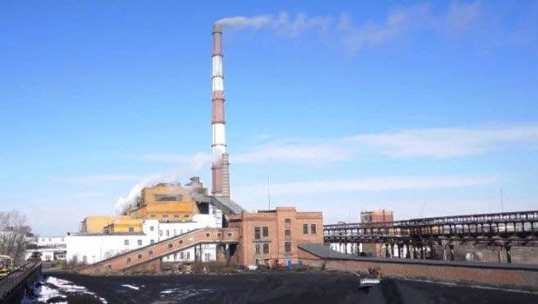
Муниципальные образования, более трех лет не получающие паспорт готовности к отопительному периоду
Кемеровская область
Алтайский край
Томская область
город Юрга
город Яровое
Наргинское с.п. Молчановского района
город Алейск
Александровское с.п. Александровского района
Омская область
Каменский район
Воронинское с.п. Томского района
Знаменский муниципальный район
Турунтаевское с.п. Томского района
Омский муниципальный район
Усть-Ишимский муниципальный район

Slide 5
Нарушения теплоснабжающих и теплосетевых организаций, выявленные при подготовке к прохождению ОЗП 2022 - 2023 гг.
Отсутствие технического освидетельствования, диагностики, экспертизы промышленной безопасности оборудования, зданий и сооружений;
Отсутствие мероприятий, указанных в заключениях экспертизы промышленной безопасности, технических отчетах о проведении освидетельствований, необходимых для дальнейшей безопасной эксплуатации оборудования, зданий и сооружений;
Эксплуатация новых котельных без разрешения на допуск, выдаваемого Ростехнадзором;
Отсутствие нормативных запасов топлива на источниках тепловой энергии;
Эксплуатация оборудования неподготовленным и не прошедшим проверку знаний персоналом.

Slide 6
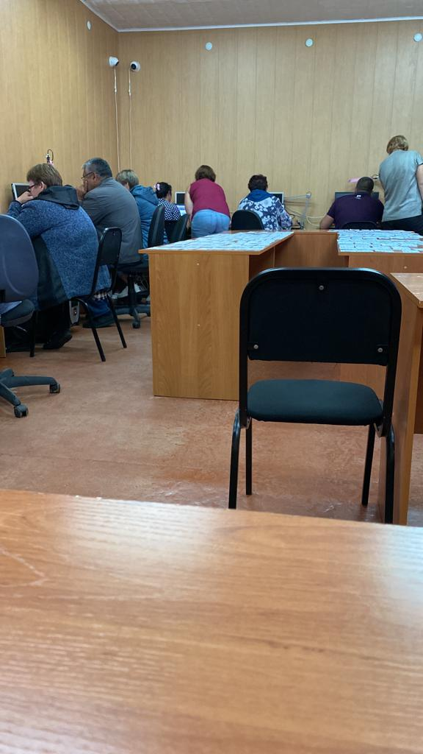
Выездные комиссии по проверке знаний персонала поднадзорных организаций
Проведены выездные проверки в городах Татарск, Куйбышев и Карасук.
В рамках выездных проверок прошли проверку знаний 1815 человек.
Открыты дополнительные классы по проверке знаний в г. Новокузнецк и г. Белово.
Город Карасук, Гимназия № 1

Slide 7
Котельные без резервного источника питания
Субъект РФ | Всего котельных | Без резерва |  | % без резерва
 |  | 2021 | 2022
Омская область | 1143 | 239 | 63 | 5,5%
Новосибирская область | 1808 | 222 | 117 | 6,5%
Кемеровская область | 1225 | 295 | 186 | 15%
Республика Алтай | 95 | 20 | 20 | 21%
Алтайский край | 1830 | 238 | 441 | 24%
Томская область | 567 | 191 | 168 | 30%
Всего по СУР | 6668 | 1205 | 995 | 15%

Slide 8
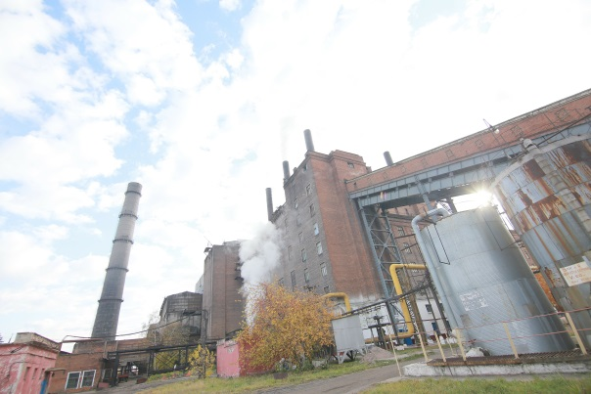
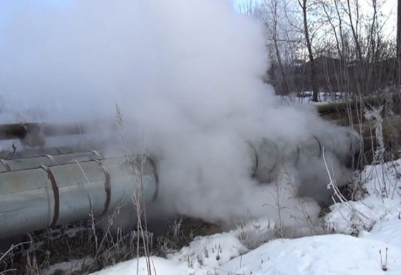
Причины неготовности муниципальных образований
Кемеровская область – Кузбасс
Тяжинский муниципальный округ
Новокузнецкий городской округ
Юргинский городской округ
Эксплуатация трубопровода, обладающего признаками ОПО, без проведения необходимых мероприятий
Юргинская ТЭЦ не получает паспорт готовности от Минэнерго РФ свыше 5-ти лет
Невыполнение графика подготовки к отопительному сезону
Индекс готовности Юргинской ТЭЦ равен 75
Организация ООО «Интеграл», эксплуатирующая Юргинскую ТЭЦ, не имеет лицензии на эксплуатацию ОПО I, II и III классов опасности

Slide 9
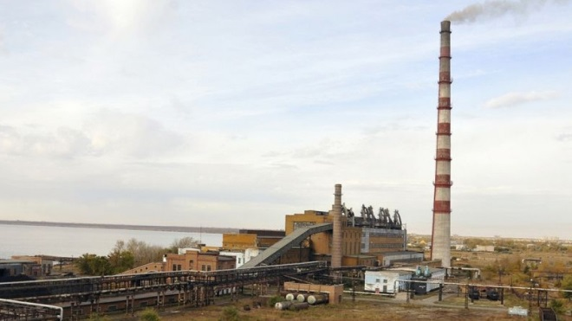
Причины неготовности муниципальных образований
Алтайский край
Город Яровое
Каменский район
Неготовность Яровской ТЭЦ:
Неготовность МУП «Каменские тепловые сети»:
Не проведена экспертиза промышленной безопасности;
Не выполнены мероприятия по ремонту строительных конструкций системы гидрозолоудаления;
Не исправны обдувочные аппараты котлов;
Паровые котлы и дымовая труба не в полной мере соответствуют требованиям промышленной безопасности;
Не заменены дефектные участки трубопроводов тепловых сетей;
Не проведена режимная наладка котлов;
Отсутствует ремонтная документация, подтверждающая качество ремонта котлов.
Не имеет лицензию на эксплуатацию взрывопожароопасных и химически ОПО I, II и III классов опасности;
Техническое перевооружение котельной проведено с нарушениями требований промышленной безопасности;
Оборудование после технического перевооружения не введено в эксплуатацию должным образом.

Slide 10
Информация по муниципальным образованиям, не получившим паспорта готовности к отопительному периоду
Субъект РФ | Количество МО, не получивших паспорт готовности |  |  | Повторно обратились и получили акт готовности к отопительном периоду
 | ОЗП 2019-2020 | ОЗП 2020-2021 | ОЗП 2021-2022 | ОЗП 2019-2020 | ОЗП 2020-2021 | ОЗП 2021-2022
Республика Алтай | 0 | 0 | 0 | 0 | 0 | 0
Кемеровская область | 3 | 3 | 2 | 0 | 0 | 0
Новосибирская область | 16 | 6 | 4 | 5 | 3 | 3
Алтайский край | 12 | 8 | 12 | 5 | 2 | 3
Томская область | 21 | 13 | 13 | 0 | 1 | 0
Омская область | 15 | 8 | 15 | 4 | 0 | 2

Slide 11
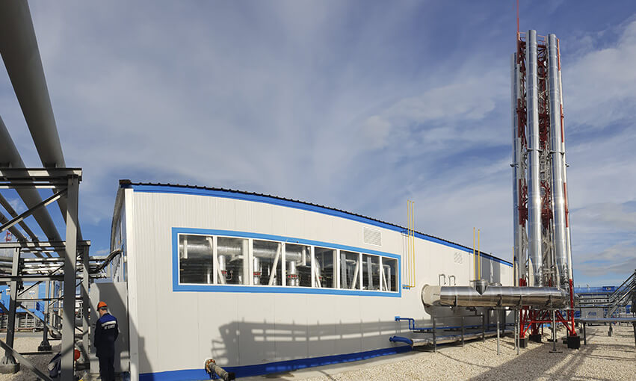
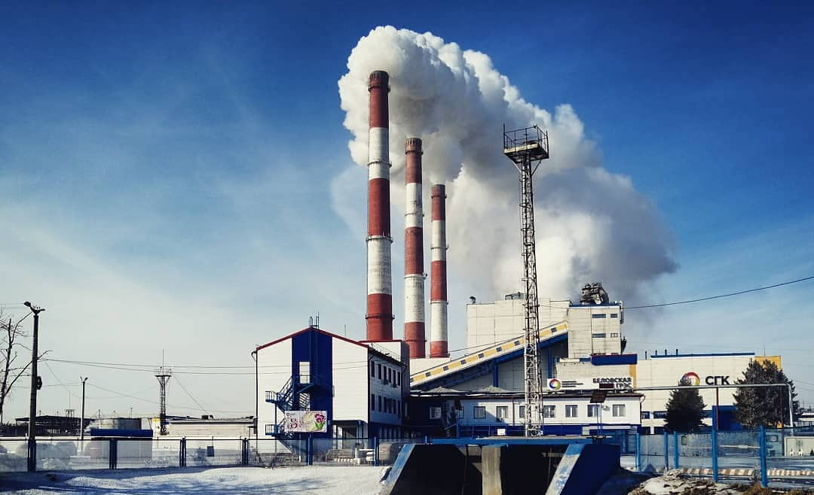
Спасибо за внимание!

